Slide 1
OBJECTIU DE LA PRÀCTICA
Volem dissenyar i construir alguns elements automatitzats d'una casa domotitzada, que poden ser interns com l'obertura de portes del garatge i l'encesa de llums per presència, calefacció, etc. .... També podem incloure projectes de domotització d'elements externs com façanes intel·ligents, plaques fotovoltaiques direccionals, etc.
QUÈ HAUREU DE FER
Cal fer un informe detallant les fases del procés tecnològic. En aquest informe (format proposat PowerPoint) han d'aparèixer els següents apartats:
D1 Presentació de l'equip (codis activitat + fotos + noms)
D2 Fase 1 Presentació del problema
D3 Fase 2 Cerca d’informació
D3 Fase 3 Proposta de solució i disseny (Esbossos dels canvis i millores proposats en el projecte) Dibuix de la casa i els diferents sistemes domotitzables ubicats al lloc adequat.
D4-... Fase 4 Construcció - Inclou dibuixos de la proposta, llistat de materials i algoritmes de programació (microbit/arduino)
https://www.microsoft.com/en-us/makecode
La fase 5 de avaluació serà la presentació oral del vostre treball

Slide 2
A4 DOMÒTICA
Enllaç OneDrive:
nom_alumne + nom_alumne + nom_alumne

Slide 3
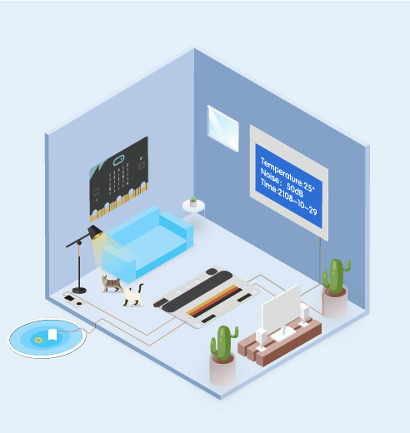
F1 Presentació del problema
Es tracta de...

Slide 4
Propostes de solució
Es tracta de...
Opció 1 - Llums activades per veu
Opció 2 - Ventilador Intel·ligent
Opció 3 - Finestra Intel·ligent
Opció 4 - Armari automàtic
Opció 5 - Alarma de nivell d'aigua
Opció 6 - Control d'obertura de portes intel·ligent
Opció 7 - Tester de decibels
Opció 8 - Sistema de detecció d'intrusos

Slide 5
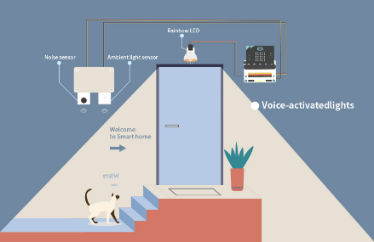
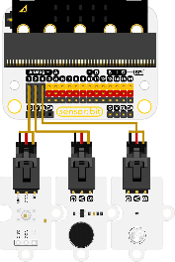
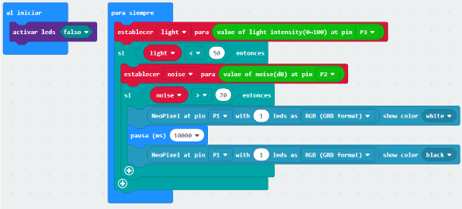
Disseny Sistema: llums activades per veu
Es tracta de...

